Slide 1


BTS Négociation et Digitalisation de la Relation
Client

Slide 2



L’ACTIVITE du BTS NDRC
Travaille dans tous les secteurs d’activité
privée
publique
tout type d’organisation
proposant des
biens
services
Le titulaire du BTS NDRC contacte
le client ou le prospect
particulier ou professionnel
par tous moyens (stratégie omnicanale)
Il gère la relation client en
face à face ou à distance

Slide 3

Gérer la relation commerciale en face à face avec le client mais également via toutes les approches commerciales à distance.
Commercial généraliste de la relation client en présentiel
à distance,
e-relation
Vendre et négocier en face à face et à distance (prospection physique, via le net, téléphone, réseaux sociaux, forums,
blogs…).
Créer, organiser des évènements commerciaux pour dynamiser les ventes (portes ouvertes, salons, opérations commerciales…).
Animer les réseaux (partenaires, distributeurs, vente directe, vente à domicile).

Slide 4




Spécificités de la formation NDRC
FORMATION AU LYCEE
FORMATION EN ENTREPRISE
Un apprentissage de compétences avec des cours et travaux dirigés : 10 à 12 h de matières générales
19 h de matières professionnelles réparties en 3 blocs de compétences
Ateliers de professionnalisation
½journée par semaine consacrée à la réalisation et/ou l’utilisation d’outils numériques,divers modules de formation et actions en entreprise
Une concrétisation sur le terrain :
Avec des périodes de stage en entreprise
16 semaines de stage minimum sur 2 ans dans une ou plusieurs entreprises
Des actions ponctuelles en entreprise

Slide 5

FORMATION EN MIXITE
8 PLACES

Slide 6




3 BLOCS DE COMPETENCE
Relation Client et NEGOCIATION VENTE
Relation client et animation de réseaux
Relation client à distance et digitalisation

Slide 7












BTS
NEGOCIATION ET DIGITALISATION DE LA RELATION CLIENT
Bloc 1 : RELATION
CLIENT ET
NEGOCIATION/ VENTE
Développement de clientèle (prospection physique)
Négociation/ vente
Animation de la relation client (salons, opérations
commerciales …)
Veille commerciale
Bloc 2 : RELATION CLIENT A DISTANCE ET DIGITALISATION
Gestion de la relation client à distance
Gestion de la e-relation (animation de
communautés, forums, réseaux sociaux …)
Gestion de la vente en e-commerce (animations commerciales, suivi de la vente)
BLOC 3 : RELATION CLIENT ET
ANIMATION DE
RESEAUX
Animation de réseaux de distributeurs
Animation de réseaux de partenaires
Animation de réseau de vente directe
(animation, vente conseil à domicile…)

Slide 8
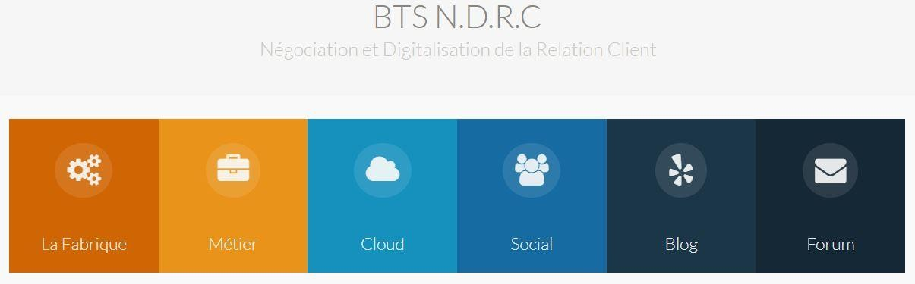
SIMULATION AVEC UNE PLATEFORME
NUMERIQUE

Slide 9



Les applications métier
Mautic | Marketing automation (création formulaires, gestion de campagne…)
Prestashop | E-commerce
WordPress | Blog
OpenSupports | Gestion SAV
Odoo | PGI
SuiteCRM | CRM
Mais aussi applications Smartphone + Tablette

Slide 10



STAGE EN ENTREPRISE
16 semaines de stage minimum
Acquérir et/ou approfondir des compétences professionnelles en situation réelle de travail
53 jours BTS1
48 jours BTS2
20 semaines
Utilisation régulière des outils digitaux grâce à
l’accès aux ressources numériques de l’entreprise
Encadrement des stages par un tuteur de l’entreprise partenaire et l’équipe pédagogique
+ des journées ponctuelles dans le cadre des ateliers de professionnalisation

Slide 11
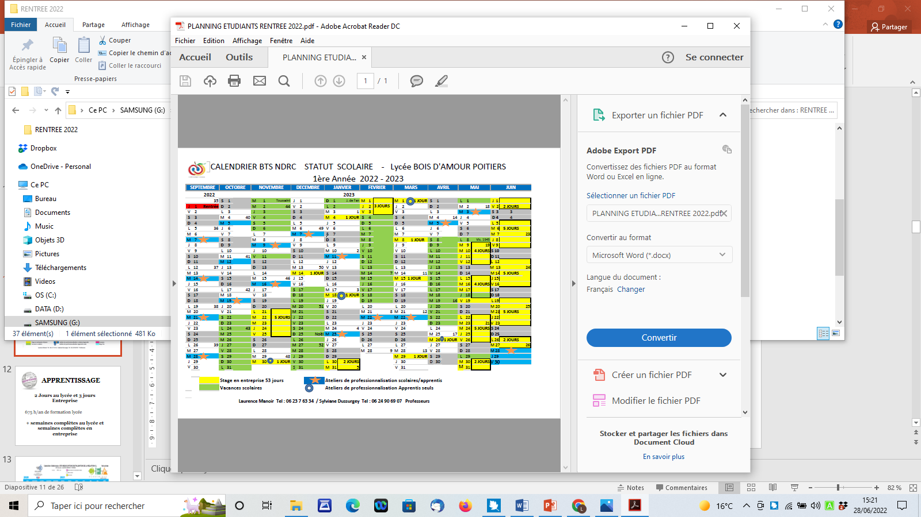

Slide 12
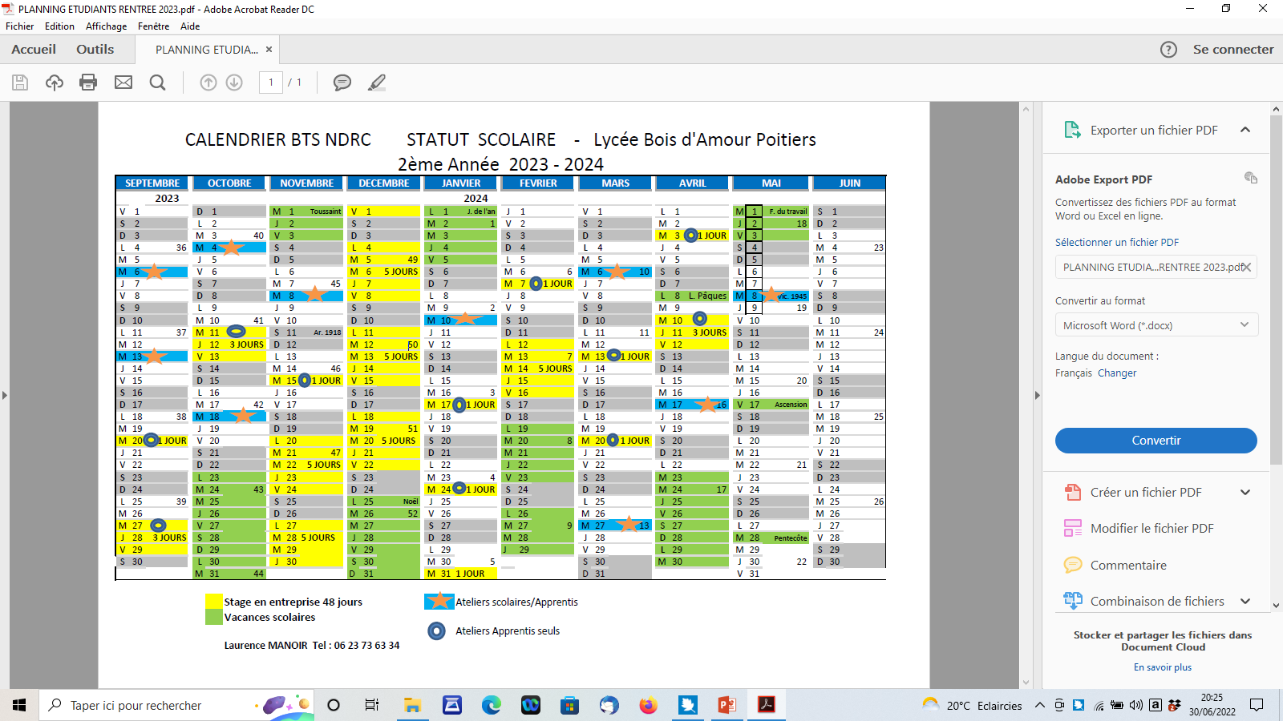

Slide 13

APPRENTISSAGE
2/3 Jours au lycée et 2/3 jours Entreprise
675 h/an de formation lycée
+ semaines complètes au lycée et semaines complètes en entreprise

Slide 14
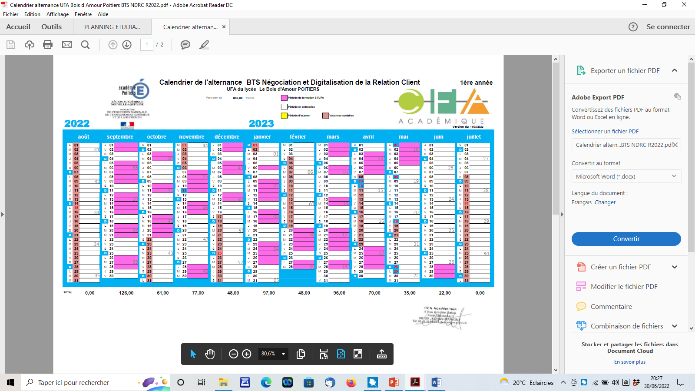

Slide 15
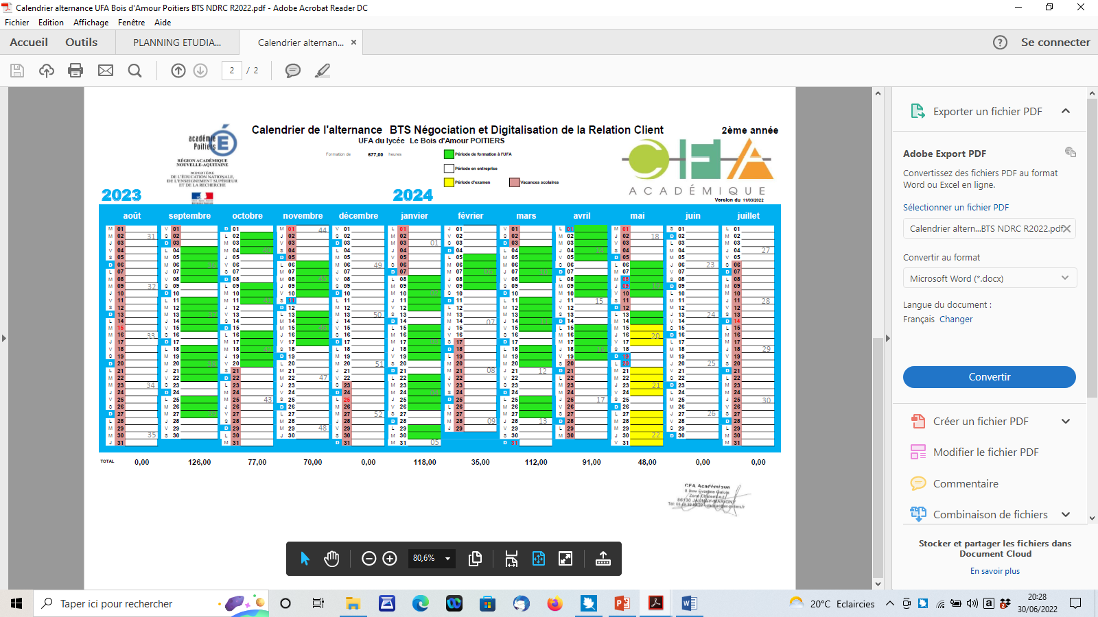

Slide 16








ATELIERS DE PROFESSIONNALISATION
Des exemples de modules
Compétences sociales et comportementales
Savoir-être, postures professionnelles,
…
Communication orale, analyse, synthèse, argumentation…
Compétences transversales
Compétences rédactionnelles
Orthographe, grammaire, syntaxe,
règles de communication professionnelle…

Slide 17










Des exemples de modules
Autonomie
et prise d’initiative
Réalisation de projets
en situation réelle
Compétences professionnelles transversales
Simulateurs commerciaux, atelier de pratique relationnelle, de production digitale…
Collaboration avec les
partenaires professionnels
Missions commerciales, visites d’entreprise, immersions en
entreprise…

Slide 18
HORAIRES HEBDOMADAIRES
ENSEIGNEMENTS | HORAIRE
Culture générale et expression | 2 H (1 h + 1 h)
Anglais Culture Economique, Juridique et | 3 H (2 + 1) 4 H
Managériale Culture Economique, Juridique et | 1 H
Managériale appliquée
Relation client et négociation vente | 6 H (4 + 2)
Relation client à distance et digitalisation | 5 H (3 + 2)
Relation client et animation de réseaux | 4 H (3 + 1)
Atelier de professionnalisation | 4 H
Espagnol/Allemand (Facultatif) Engagement étudiant (Facultatif) | 2 H 20 min
3 H (1+2)

Slide 19








L’EXAMEN EN 7 EPREUVES
LES ECRITS
LES ORAUX
E1: Culture générale et expression
Durée 4 heures
Coefficient 3
E2.Communication en langue étran gère13 LV1
Durée 30 min +30 min
Coefficient 3
E4.Relation client et négociation-vente CCF Coeffficient 5
Durée : évaluation régulière + 20 min
E3 : Culture économique, juridique et managériale
Durée 4 heures
Coefficient 3
E6.Relation client et animation
de réseaux
Durée : 40 min
Coefficient 3
CCF
E5 : Relation client à distance et digitalisation
Durée 3 heures (Ecrit) +40 min (EP)
Coefficient 4
EF1.Epreuve facultative de Communication en langue étrangère LV2 ( 20 min +20 min)
+ Engagement Etudiant (20 min)

Slide 20
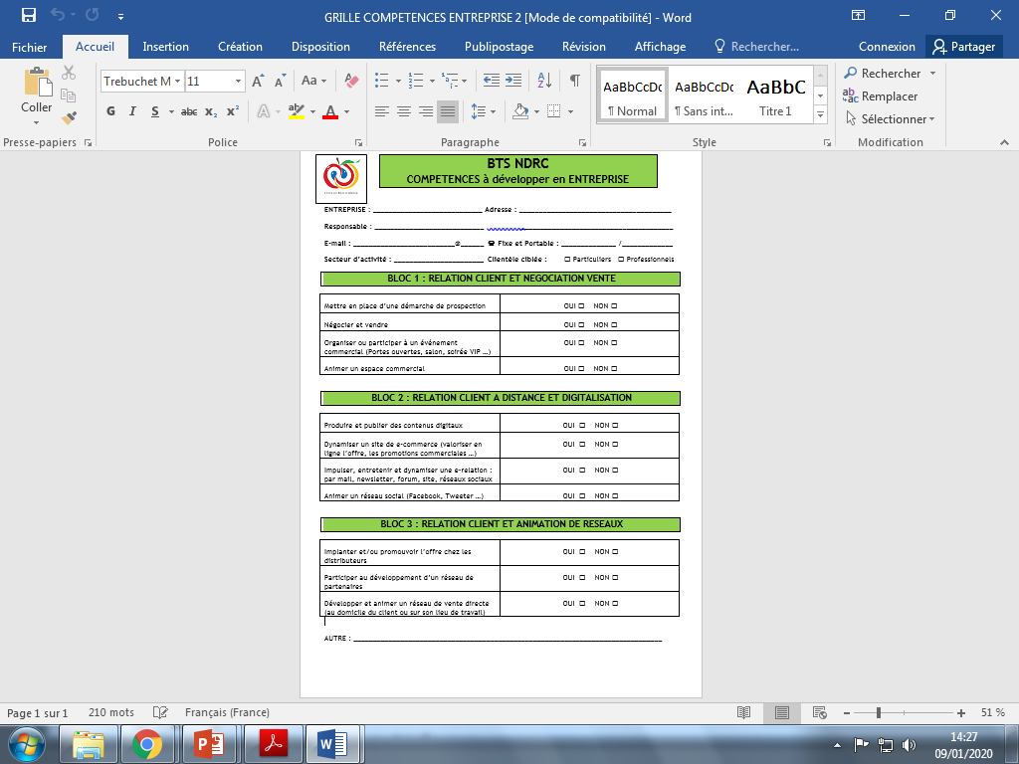

Slide 21





























ENTREPRISES PARTENAIRES STAGES

Slide 22








ENTREPRISES PARTENAIRES APPRENTISSAGE

Slide 23



















ENTREPRISES PARTENAIRES ACTIONS

Slide 24


Une association étudiante FUTUROVENTE
Un bureau composé des étudiants de 1ère et 2ème année

Slide 25



LE PROFIL
Bonne expression
française
écrite
orale
Goût et sens du Contact
Disponibilité
Sens du service
Esprit d’analyse
Ecoute et persuasion _{• Esprit de synthèse}
Autonomie, dynamisme et adaptabilité
Capacité à apprendre
Esprit d’initiative
Persévérance et confiance en soi
Tolerance au stress

Slide 26


AVEC LE BTS NDRC EN POCHE
VIE ACTIVE
POURSUITE D’ÉTUDES
Les Métiers :
Titulaire d’un BTS NDRC
Prépa ATS
Licence professionnelle
Bachelor
Master
Concours Passerelle
Ecole de commerce
Chargé de prospection Commercial terrain Délégué Commercial Conseiller ou
chargé de clientele
Animateur commercial de site e-commerce Animateur réseau
Community manager …

